Slide 1
”Flyttelasset”
Trafikanten + Ruter = Sant
April 2012

Slide 2
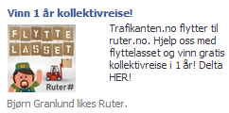
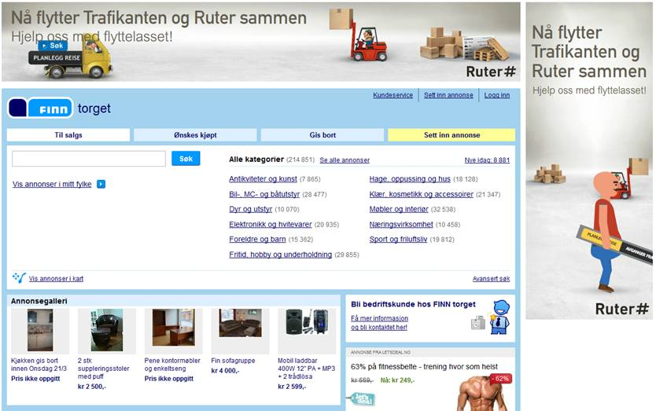
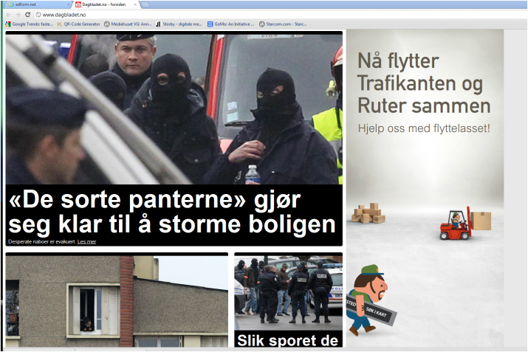
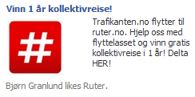
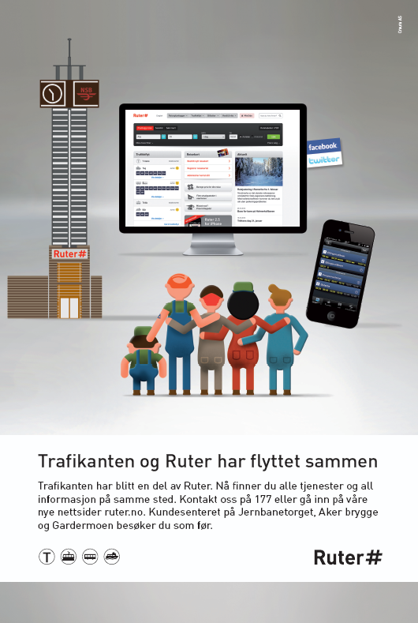
Flyttelasset
Ellen, Hanne og Yngve
Web annonser
4 millioner visninger på en drøy uke
8 000 klikk
Facebook
Flest treff på de som er over 25 år
22,4 millioner visninger
11 000 klikk
Flyttelasset.no og konkurransen
31 300 besøk
11 000 ble med på flyttingen
3 fornøyde vinnere

Slide 3
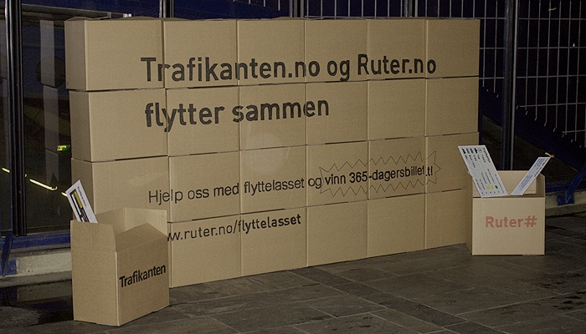
Event
En morgen på Stortinget T
Forbipasserende lest, smilte og lo
Mange som ville ha med seg elementene som skulle flyttes og noen ble stjålet☺

Slide 4
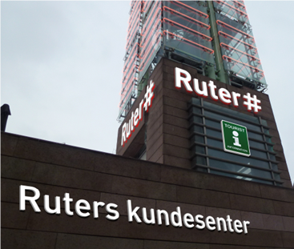
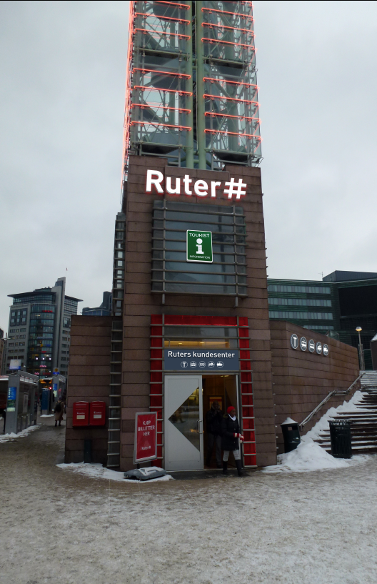
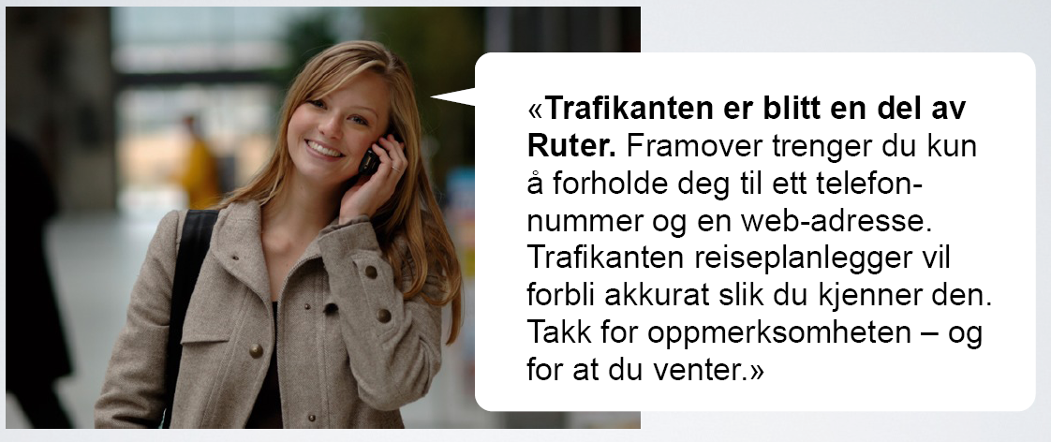
Omprofilering

Slide 5
